Slide 1
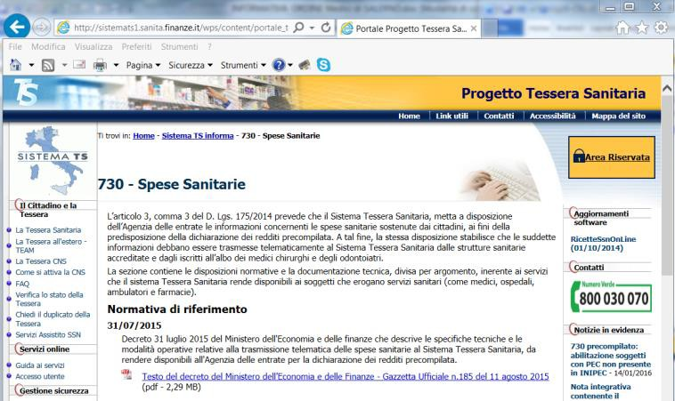
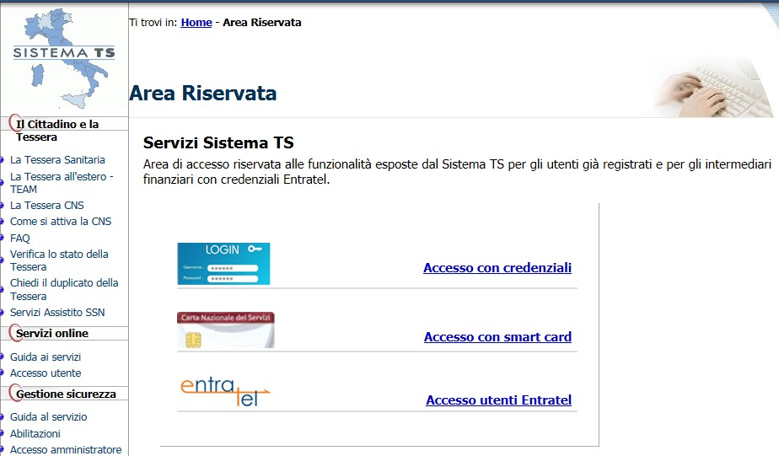
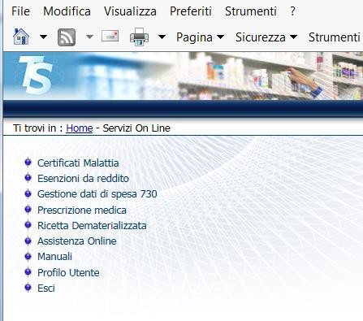
ISTRUZIONI PER LA TRASMISSIONE DELLE FATTURE AL SISTEMA TS
Collegarsi alla pagina www.sistemats.it
Accedere all’Area riservata
Si può accedere in due modi:
Con le credenziali ( le stesse utilizzate per ricetta elettronica)
Con la CNS (utilizzando lo stesso PIN delle ricette elettroniche
Dopo avere seguito le istruzioni a seconda se si accede con le credenziali o la CNS, ci si troverà sulla pagina dei SERVIZI ON LINE.
Cliccare su Gestione dati di spesa 730

Slide 2
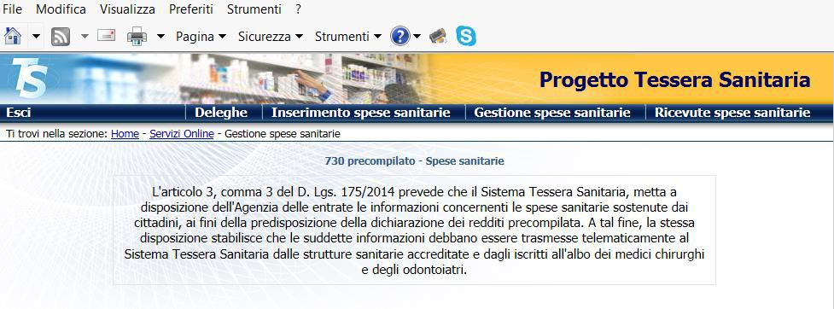
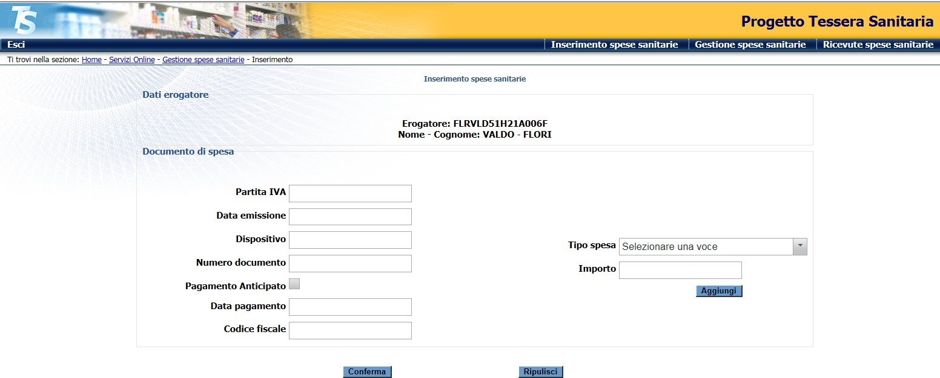
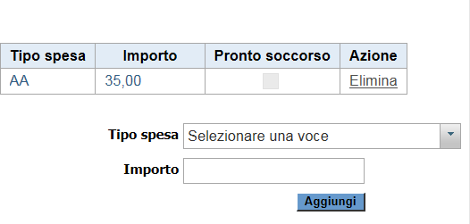
Nella pagina successiva si clicca su Inserimento spese sanitarie
Si apre la pagina per l’inserimento e invio della fattura
1) SI INSERISCE:
la propria partita IVA
la data di emissione della fattura
Dispositivo: Mettere 1
Numero documento (è il numero della fattura) numero e anno: es 1/2015
Data del pagamento
il codice fiscale del bambino (o del genitore se è stata emessa a nome del genitore
2) SI INSERISCE il tipo di spesa:
inserire SR per tutte le
prestazioni mediche
3) SI INSERISCE:
importo della fattura
Poi si clicca su
Aggiungi
3) Dopo aver cliccato su aggiungi
Compare la seguente finestra
4) successivamente si clicca su CONFERMA
e la fattura è inviata
Ogni trasmissione produce da parte del Sistema TS l’emissione di un numero di protocollo che viene restituito come attestazione dell’invio e che costituisce la chiave di ricerca per individuare la trasmissione.
L’esito dell’invio è reso disponibile al medico sottoforma di file .pdf e, nel caso di segnalazione o errori, anche sottoforma di
file .csv con l’elenco analitico di tutti i codici di errore riscontrati.

Slide 3
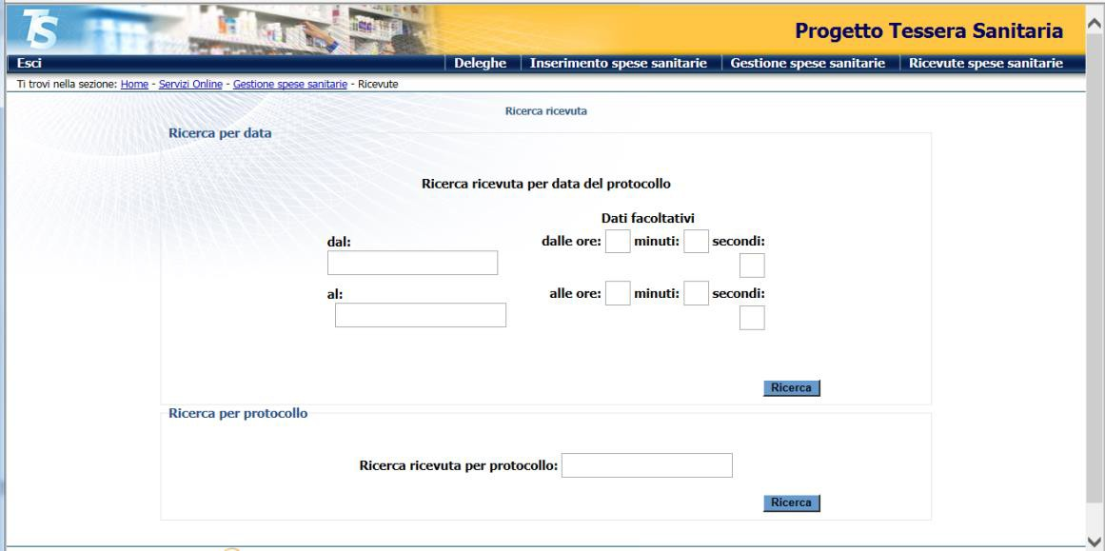
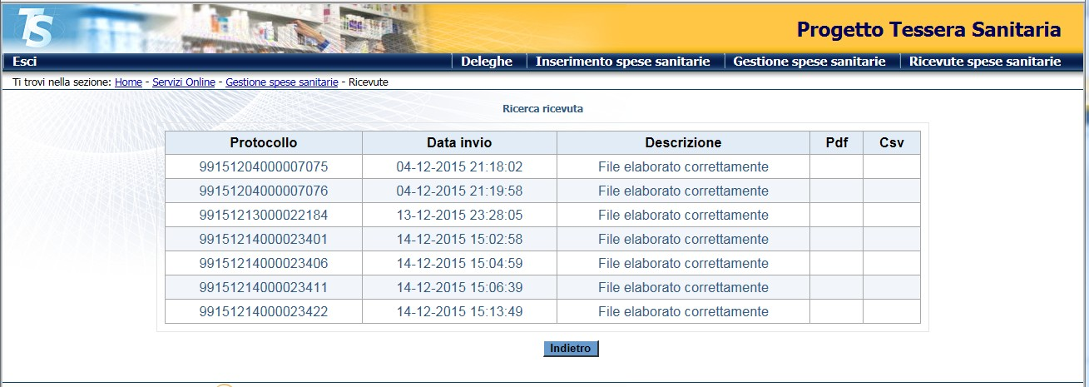
VERIFICA DEGLI INVII
Si può prendere visione dell’esito della trasmissione dei dati di spesa accedendo al Sistema TS
E cliccando su
Ricevute spese sanitarie
Ai apre la seguente finestra
Inserendo un periodo di data relativo all’invio del protocollo di spesa
E cliccando su RICERCA
Si visualizzano tutti i protocolli inviati nel periodo selezionato E la descrizione dell’esito
La ricerca può essere effettuata anche per singolo protocollo

Slide 4
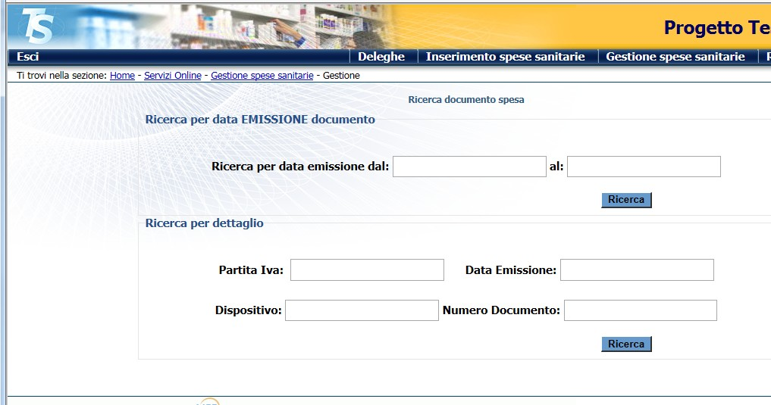
MODIFICA DI UN INVIO
Si può modificare una trasmissione dei dati di spesa accedendo al Sistema TS
E cliccando su
Gestione spese sanitarie
Si apre la finestra di ricerca
Inserendo un periodo di data relativo all’invio o il numero di protocollo
E cliccando su RICERCA
Si apre la finestra con i protocolli inviati
Si seleziona il protocollo
Cliccando su dettaglio si apre il protocollo che può essere corretto in caso di errori

